Slide 1
¿Por qué el proceso de ev. mutua?
¿Por qué el FMI?

Slide 2
Los componentEs de la evaluación
Componente Técnico
Componente Efectividad
RI 1
  Riesgo de LA/FT
40R
Políticas y coordinación ALA/CFT
LA y decomiso
FT y FPADM
Medidas preventivas
Transparencia y beneficiario final
Cooperación internacional
Facultades de las autoridades competentes
RI 2
  Cooperación internacional
RI 3
  Supervisión
RI 4
  Medidas preventivas sujetos obligados
RI 5
  Beneficiario final
RI 6
  Ciclo de la inteligencia financiera
RI 7
  Persecución del delito de LA
RI 8
  Decomiso y otras medidas sobre bienes
RI 9
  Persecución del delito de FT
RI 10
  Sanciones financieras terrorismo + ONGs
RI 11
  Sanciones financieras por PADM

Slide 3
a. Informe de seguimiento proceso de evaluación mutua FMI - GAFILAT.
EVALUACIÓN COLOMBIA 2017
PREPARACIÓN
VISITA IN SITU
Ajustes normativos (2014 – 2017)
Consilidación respuesta al cuestionario técnico (26 de diciembre 2016).
Respuesta al cuestionario efecitividad y de contexto (6 de febrero 2017)
5 al 22 de junio
Instalación con el Presidente de la República, Ministro Hacienda, Ministro Justicia, Ministro Defensa y Director Uiaf.
Vicepresidente de la República.
Entrevistas con 30 entidades públicas.
Entrevistas con más de 40 entidades privadas.
Respuesta a solicitudes de información.
Entrevistas en paralelo con un equipo evaluador con mucha diversidad en sus integrantes.
Visita de campo a Cartagena
Notes:
Si nos va mal (seguimiento intensificado, lista ICRG-international cooperation review group del GAFI, negociar con el ICRG para salir de esta lista), tenemos que defender ante el GAFI

Slide 4
Principales Conclusiones KEY FINDINGS
El país está mejor preparado para luchar contra el LA/FT que cuando se realizó la evaluación de 2008.
El trabajo de la FGN y el Sector Defensa es efectivo, sin embargo, existen oportunidades de mejora como por ejemplo en la cooperación interinsitucional.
El país deben incorporar de inmediato el entendimiento de FT en las medidas ALA/CFT.
Las entidades del sector privado están hacienda bien su trabajo, sin embargo, deben seguir mejorando en su entendimiento del riesgo de LA/FT a través de canales y productos más sofisticados.
Los supervisores deben fortalecer sus labores de supervisión y en entender mejor los riesgos de LA/FT en sus sectores.
La política pública ALA/CFT debe estar diseñada de una manera articulada y debe ser consecuente con los análisis de riesgo que el país realiza.
Vale la pena recordar y agradecer el compromiso que las entidades han tenido al participar en este proceso, el cual ha demandado tiempo y mucho esfuerzo. Este proceso continua y esperamos continuar trabajando de manera articulada y con toda la disposición para cerrar esta evaluación exitosamente.

Slide 5
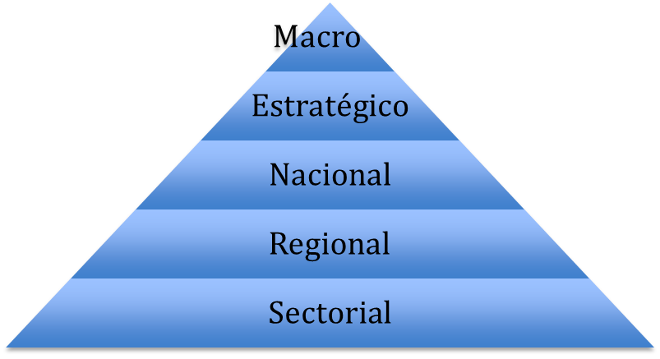
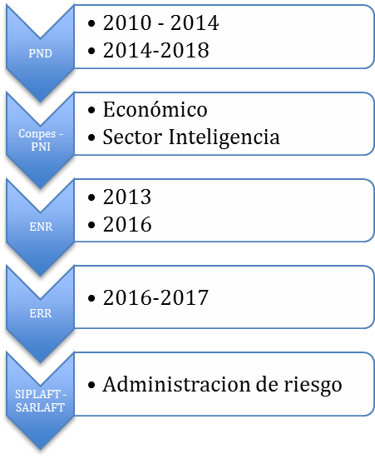
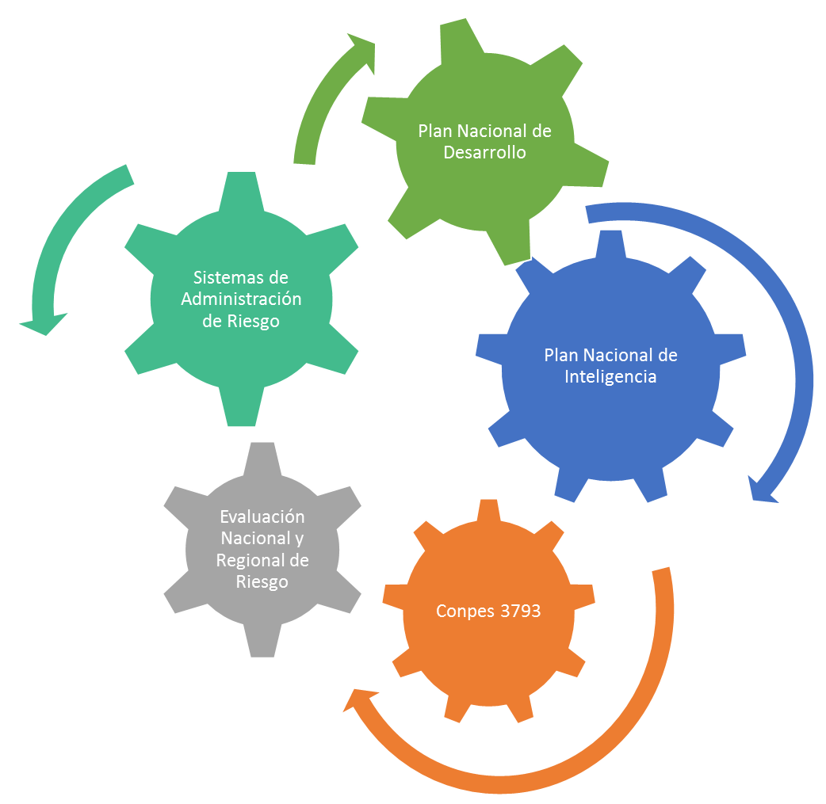
b. POLITICA NACIONAL ALA/CFT

Slide 6
Nivel macro y estratégico

Slide 7
Nivel Macro: PND 2014 - 2018
Fortalecimiento de la inteligencia económica y ﬁnanciera para el control del lavado de activos.
  Desarticulación estructuras criminales.
  Sistema de Información Nacional ALA/CFT
  Entidades que suministran información al Sistema ALA/CFT.
  6 informes regionales de riesgo de LA.
El PND recibió insumo del Conpes 3793

Slide 8
Nivel Estratégico: CONPES 3793
Instrumento de política pública que buscó fortalecer y articular a los actores del sistema ALA/CFT.
Articular a los sectores público y privado (fortalecer los recursos humanos y físicos para combatir a las organizaciones criminales)
Actualización de las normas de los sectores del S ALA/CFT, con el fin de alinearlas con los estándares internacionales, especialmente en materia de supervisión, prevención y detección con enfoque basado en riesgo.

Slide 9
Nivel nacional

Slide 10
Nivel Nacional:
Evaluación Nacional de Riesgo (ENR)
Amenaza de LA/FT
Vulnerabilidad ante LA/FT
Riesgo país ante LA/FT

Slide 11
Nivel Nacional:
Evaluación Nacional de Riesgo (ENR)
2013
2016

Slide 12
Amenaza: Narcotráfico
Valor activos (stock) y dinero (flujo) provenientes del narcotráfico y delitos contra el patrimonio económico como porcentaje del PIB del país.
Fuente: World Bank. Illicit activity and money laundering from an economic growth perspective. WP 7578. Febrero 2016

Slide 13
Amenaza: Minería ilegal
Fuente: DIAN, Ministerio de Minas y Energía, Registro de aduanas socios comerciales (info. Pública)

Slide 14
Amenaza: Contrabando
Fuente: DIAN.

Slide 15
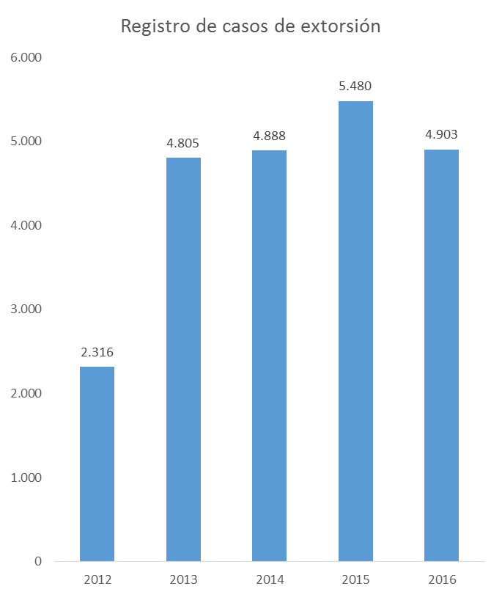
Amenaza: Extorsión
Registro casos de extorsión.
Fuente: Policía Nacional.

Slide 16
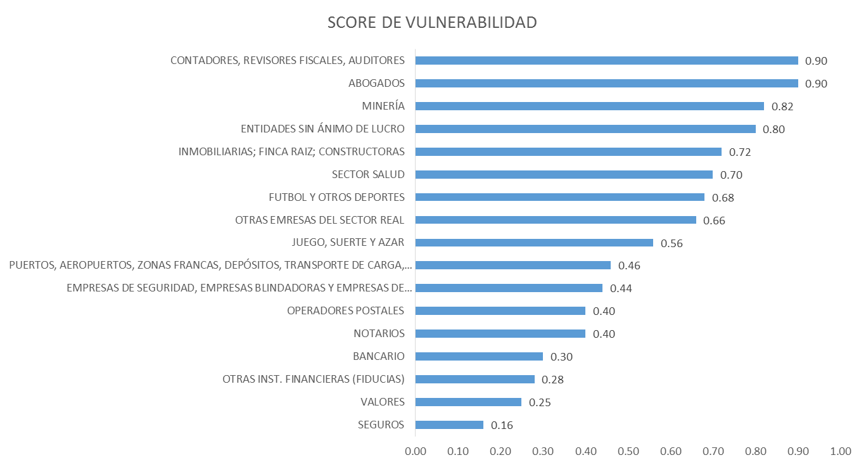
RESUMEN VULNERABILIDAD
Fuente: ENR 2016

Slide 17
Nivel regional
(Pendiente por difundir)

Slide 18
PERCEPCIÓN DE LA AMENAZA EN LAS REGIONES
Proporción de encuestados por región que percibieron un alto nivel de amenaza por cada delito
Fuente: Elaboración UIAF

Slide 19
VULNERABILIDADES
Proporción de entidades encuestadas por región que afirman implementar acciones en temas de prevención y detección del LA
Fuente: Elaboración UIAF

Slide 20
Nivel SECTORIAL

Slide 21
Sistemas de Administración de Riesgos LA/FT: SARLAFT/SIPLAFT
Año de expedición (exp.) o actualización (act.) | Sector | Tipo Norma
2015 (act.) | Superintendencia de la Economía Solidaria | SARLAFT
2016 (act.) | Superintendencia de Puertos y Transporte | SIPLAFT
2016 (exp.) | DIAN – cambistas profesionales | SARLAFT
2016 (act.) | MinTIC | SARLAFT
2016 (act.) | COLJUEGOS – juegos de suerte y azar | SIPLAFT
2016 (act.) | COLDEPORTES | SIPLAFT
2016 (act.) | Superintendencia de Notariado y Registro | SIPLAFT
2014 (act.) | Superintendencia Financiera | SARLAFT
2016 (act.) | Superintendencia de Sociedades | SARGLAFT
2016 (exp.) | Superintendencia Nacional de Salud | SARLAFT
2011 (act.) | Superintendencia de Vigilancia y Seguridad Privada | SARLAFT

Slide 22
Algunos componentes de un SARLAFT
(40R)
Debida Diligencia del Cliente (Conocimiento del cliente, beneficiario final, persona natural, mercantil y fideicomisos).
Personas Expuestas Políticamente (extranjeras, domésticas, organismos internacionales, familiares).
Análisis de riesgos de nuevas tecnologías y productos.
Países de mayor riesgo (DDC intensificada y simplificada).
Envío de Reportes de Operación Sospechosa.
Congelamiento de activos (terroristas, organizaciones terroristas y financieros del terrorismo, proliferación de armas de destrucción masiva).

Slide 23
AUTOEVALUACIÓN DESPUÉS DE LA VISITA DEL FMI
Es recomendable actualizar la estrategia de difusión de la ENR y maximizar la utilidad que ésta pueda dejar.
Así mismo, es importante diseñar un plan de acción que convierta las recomendaciones de la ENR en acciones que se puedan seguir y medir. Estas acciones deben estar articuladas con las otras acciones tomadas –y en curso- por el Gobierno para combatir el LA/FT.
Tenemos el conocimiento y las herramientas, sin embargo, es importante coordinar esfuerzos para contar con una política de LA/FT articulada y consistente con los riesgos de LA/FT dadas las capacidades del Estado.
Es fundamental promover el desarrollo de los negocios en el marco legal y bajo un ambiente competitivo. Así mismo, es importante reducir las externalidades negativas que se puedan derivar de la misma política ALA/CFT y los riesgos de contagio asociados al LA/FT.

Slide 24
a. Informe de seguimiento proceso de evaluación mutua FMI - GAFILAT.
EVALUACIÓN COLOMBIA 2017
APROBACIÓN
Primer borrador informe final: Primera semana de Agosto (3 semanas para responder).
Segundo borrador informe final: Septiembre, y cara a cara en Washington D.C. (3 semanas para responder).
Tercer borrador informe final: Noviembre (15 días para responder)
Defensa informe final en plenario GAFILAT: Dicimebre.
Publicación informe final: 2018
Notes:
Si nos va mal (seguimiento intensificado, lista ICRG-international cooperation review group del GAFI, negociar con el ICRG para salir de esta lista), tenemos que defender ante el GAFI

